Slide 1
C++程序设计
谭浩强编著
清华大学出版社
课件制作：南京理工大学 陈清华 朱红
<编号>

Slide 2
第一章C++概述
C++语言发展历史
自从1946年第一台电子数字计算机ENIAC问世以来，随着计算机应用领域的不断扩大，促进了计算机技术的高速发展，尤其是近年来计算机的硬件和软件都是日新月异。作为应用计算机的一种工具—程序设计语言，得到不断的充实和完善。每年都有新的程序设计语言问世，老的程序设计语言不断地更新换代。
<编号>

Slide 3
20世纪60年代，Martin Richards为计算机软件人员在开发系统软件时，作为记述语言使用而开发了BCPL语言(Basic Combined Programming Language)。1970年，Ken Thompson在继承BCPL语言的许多优点的基础上发明了实用的B语言。到了1972年，贝尔实验室的Dennis Ritchie和Brian kernighan在B语言的基础上,作了进一步的充实和完善，设计出了C语言。当时，设计C语言是为了编写UNIX操作系统的。以后,C语言经过多次改进,并开始流行。C++是在C语言的基础上发展和完善的，而C是吸收了其它语言的优点逐步成为实用性很强的语言。
<编号>

Slide 4
C语言的主要特点是：
1、C语言是一种结构化的程序设计语言，语言本身简洁、使用灵活方便。既适用于设计和编写大的系统程序，又适用于编写小的控制程序，也适用科学计算。
2、它既有高级语言的特点，又具有汇编语言的特点。运算符丰富，除了提供对数据的算术逻辑运算外，还提供了二进制的位运算。并且也提供了灵活的数据结构。用C语言编写的程序表述灵活方便，功能强大。用C语言开发的程序，其结构性好，目标程序质量高，程序执行效率高。
<编号>

Slide 5
3、程序的可移植性好。用C语言在某一种型号的计算机上开发的程序，基本上可以不作修改，而直接移植到其它型号和不同档次的计算机上运行。
4、程序的语法结构不够严密，程序设计的自由度大。这对于比较精通C语言的程序设计者来说，可以设计出高质量的非常通用的程序。但对于初学者来说，要能比较熟练运用C语言来编写程序，并不是一件容易的事情。与其它高级语言相比而言，调试程序比较困难。往往是编好程序输入计算机后，编译时容易通过，而在执行时还会出错。但只要对C语言的语法规则真正领会，编写程序及调试程序还是比较容易掌握的。
<编号>

Slide 6
随着C语言应用的推广，C语言存在的一些缺陷或不足也开始流露出来，并受到大家的关注。如：C语言对数据类型检查的机制比较弱；缺少支持代码重用的结构；随着软件工程规模的扩大，难以适应开发特大型的程度等等。
<编号>

Slide 7
为了克服C语言本身存在的缺点，并保持C语言简洁、高效，与汇编语言接近的特点，1980年，贝尔实验室的Bjarne Stroustrup博士及其同事对C语言进行了改进和扩充，并把Simula 67中类的概念引入到C中。并在1983年由Rick Maseitti提议正式命名为C++（C Plus Plus）。后来，又把运算符的重载、引用、虚函数等功能加入到C++中，使C++的功能日趋完善。
当前用得较为广泛的C++有：VC++ （Visual C Plus Plus）、 BC++（Borland C Plus Plus）、AT&T C++等。
<编号>

Slide 8
简单的C++程序介绍
高级语言编译过程
库文件
（各种函数）
源程序
（文本文件）
*.CPP
目标文件
（二进制文件）
*.OBJ
可执行文件
（二进制文件）
*.EXE
编译
连接
compile
link
F7
在Vitual C++系统中，可直接从源程序编译连接至可执行程序，但依然要生成*.OBJ及*.EXE这两个文件。
<编号>

Slide 9
一个简单的C++程序
#include<iostream.h>
void main(void )
{ cout<<“I am a student.\n”; //输出字符串
}
包含文件
函数体开始
主函数
分号，一条完整语句的结束符
函数体结束
输出流，在屏幕上打印引号内的字符串
注释或说明
本程序编译执行后，在DOS屏幕上打印出
I am a student.
<编号>

Slide 10
编译过程：
1）启动Visual C++,选择“文件”菜单中的“新建”命令，选择“文件”标签中的“C++ Source File”选项。
2）选择源程序存放的目录和输入源程序名，单击“确定”。
3）在编辑器中编写源程序。
4）单击F7或“编译”中的“重建全部”编译源程序，若编译通过，单击“执行”，在DOS屏上看结果，任按一键返回编辑器。
<编号>

Slide 11
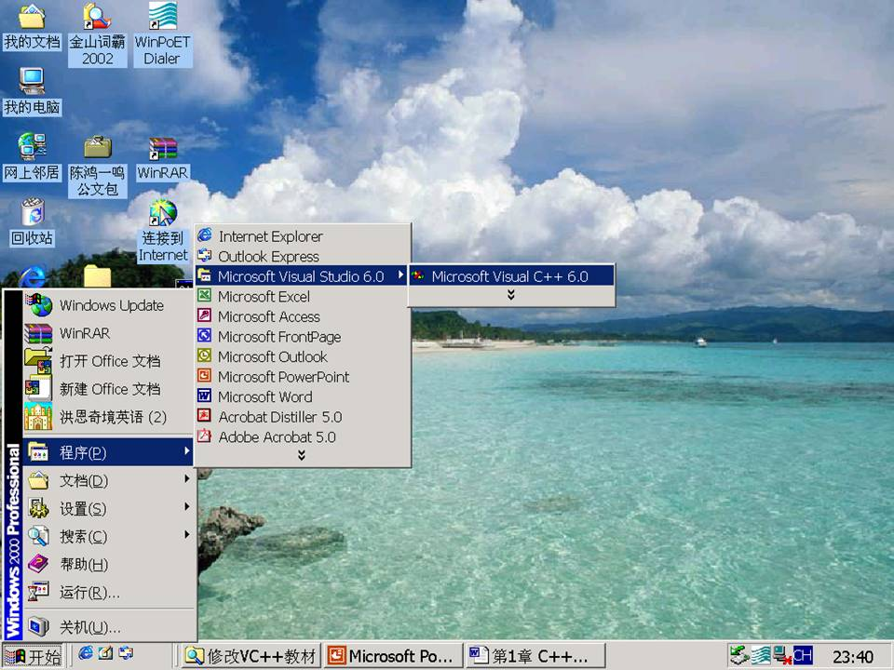
启动VC++编译系统
<编号>

Slide 12
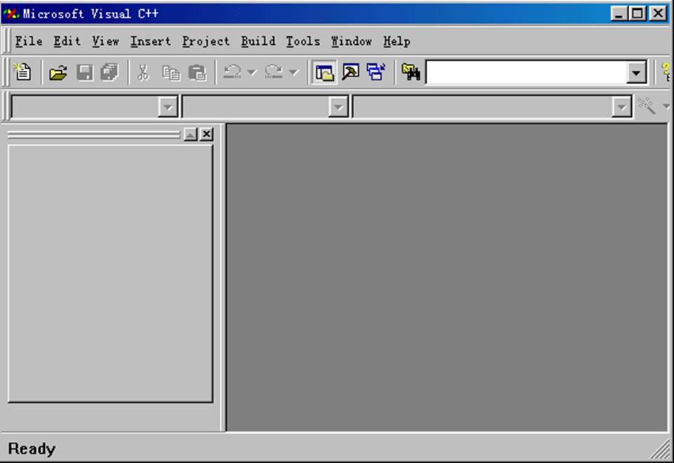
单击“File”菜单中“New”命令
VC++编译系统界面
<编号>

Slide 13
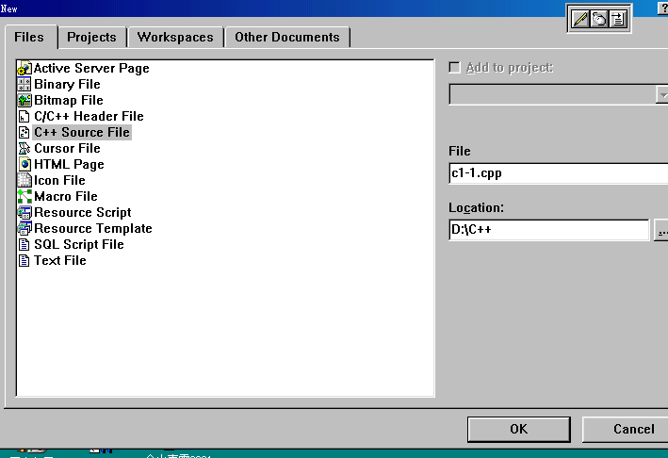
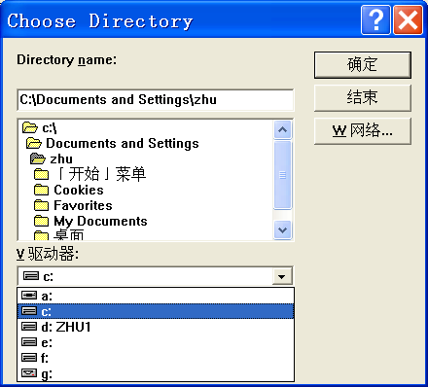
选择“Files”选项卡
输入文件名
选择C++源文件命令
输入文件存放位置
单击选择驱动器
选择驱动器或目录
<编号>

Slide 14
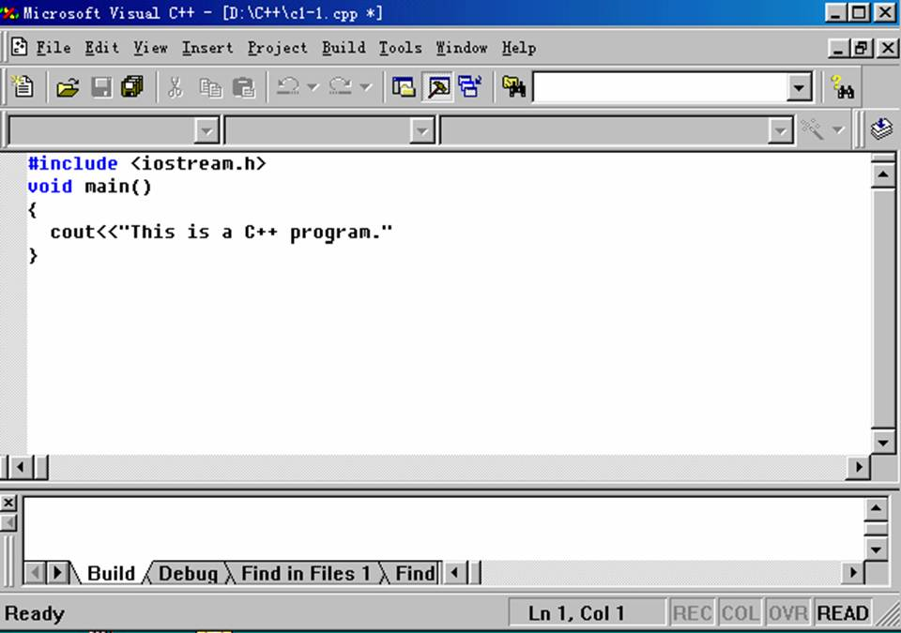
输入C++源代码
C++源文件编辑界面
<编号>

Slide 15
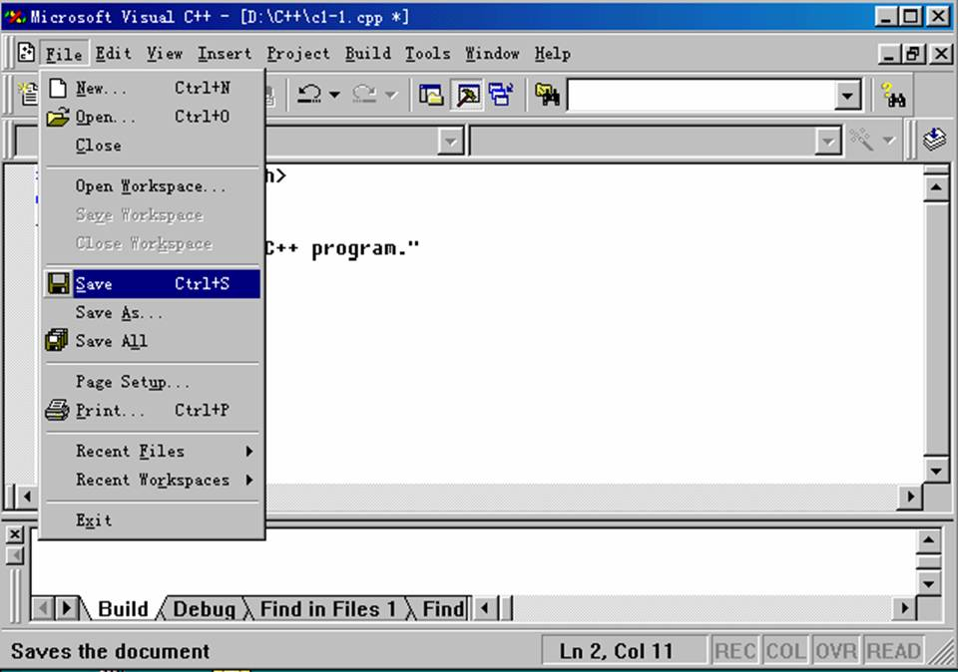
可以将此源代码另起文件名存盘
<编号>

Slide 16
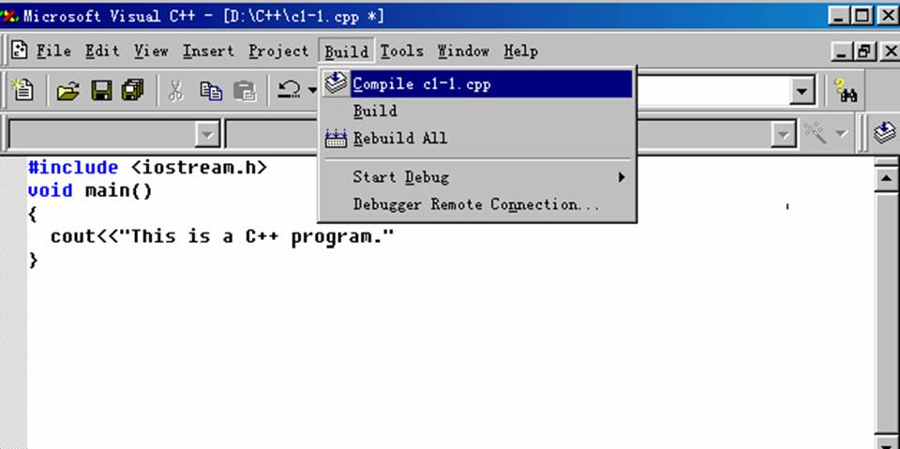
选择编译命令，将源文件.cpp生成.obj文件
<编号>

Slide 17
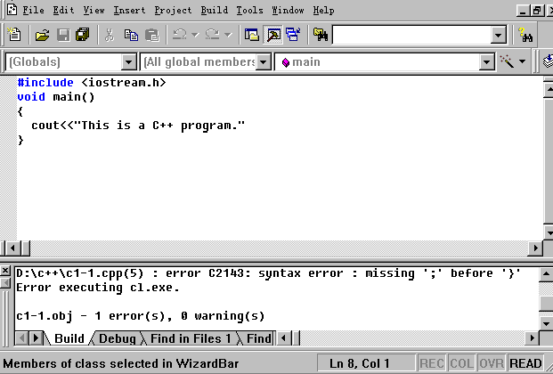
错误所在行
错误的原因
如果编译出错，会出现提示信息，指出错误的位置及种类
<编号>

Slide 18
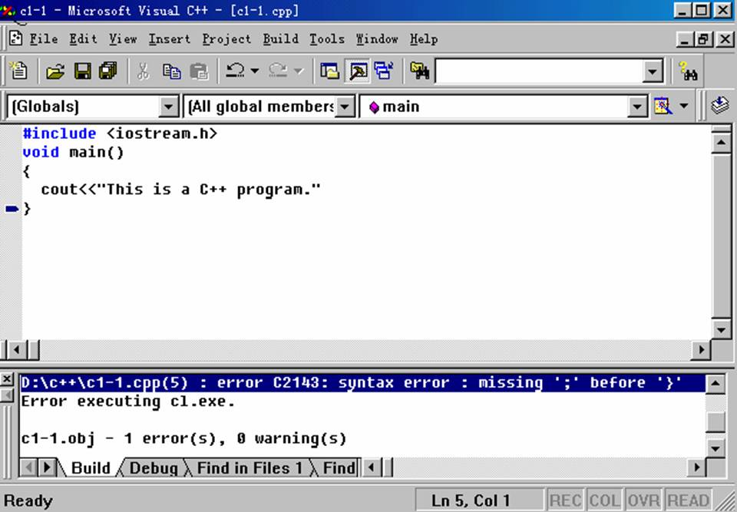
光标移到该行
双击错误所在行
<编号>

Slide 19
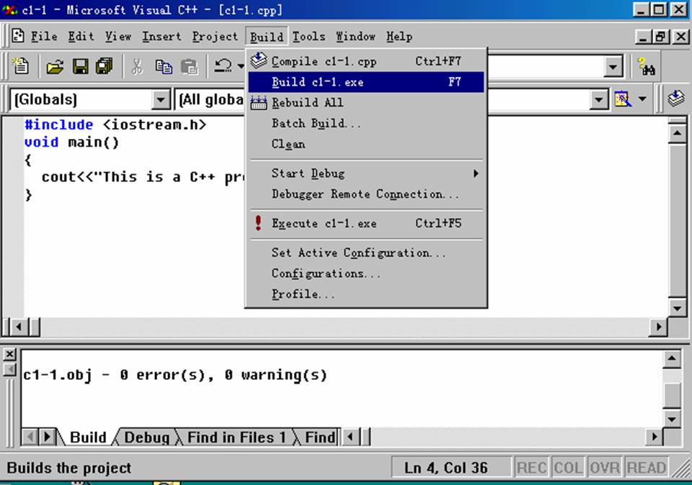
生成可执行文件
通过后单击该命令运行程序
<编号>

Slide 20
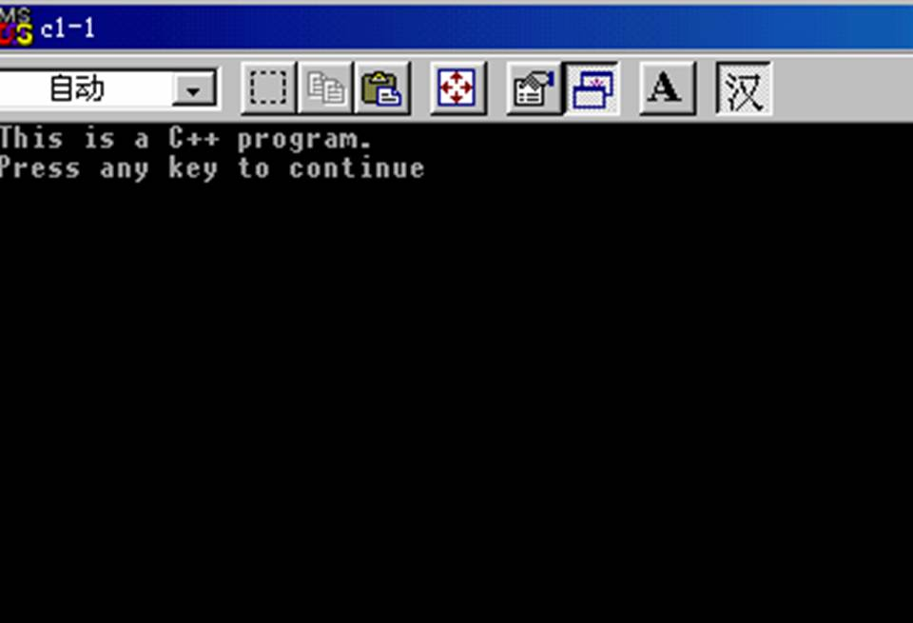
注意：不可以在软盘上运行程序！应该把保存在软盘中的源文件拷贝到硬盘的目录中再运行!
运行结果显示在DOS屏上
<编号>

Slide 21
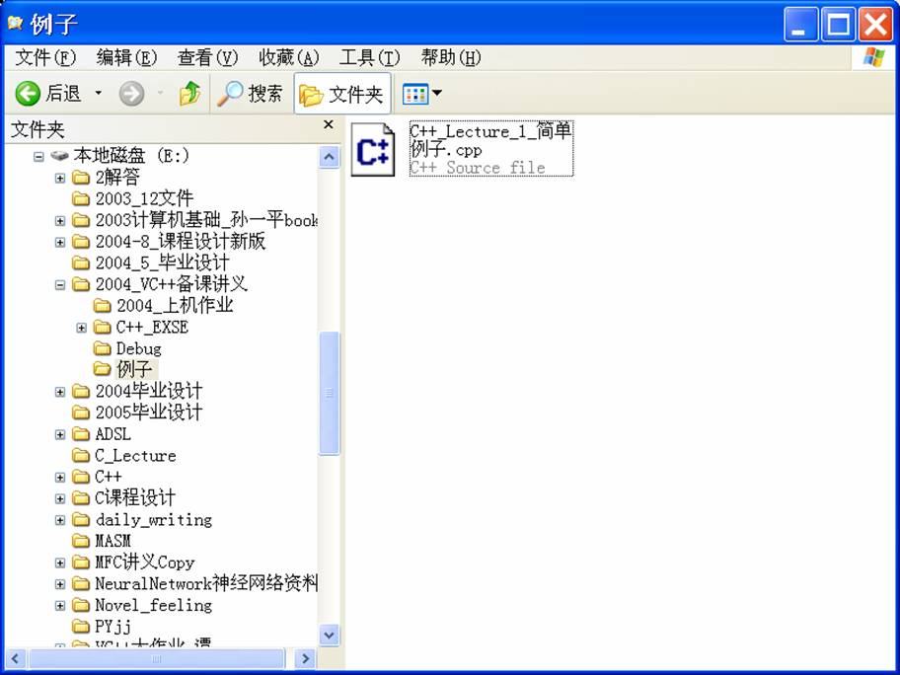
未编译前，只有一个源程序
源程序所在目录
<编号>

Slide 22
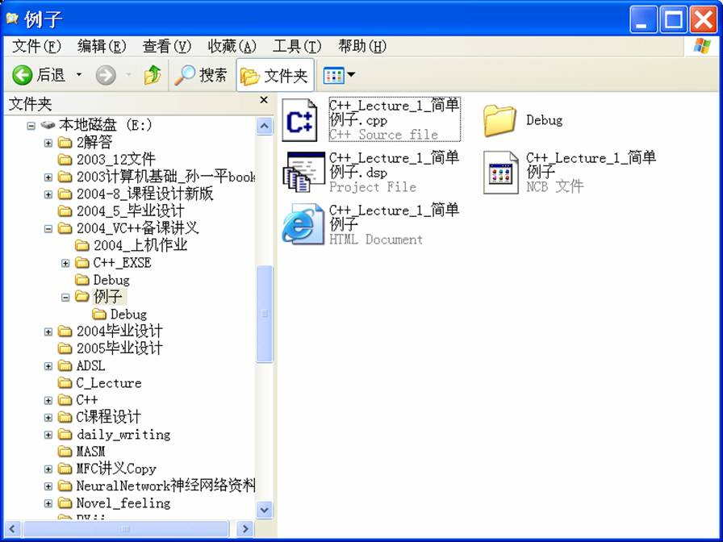
编译运行后，出现众多附加文件
同时，产生一个子目录Debug
<编号>

Slide 23
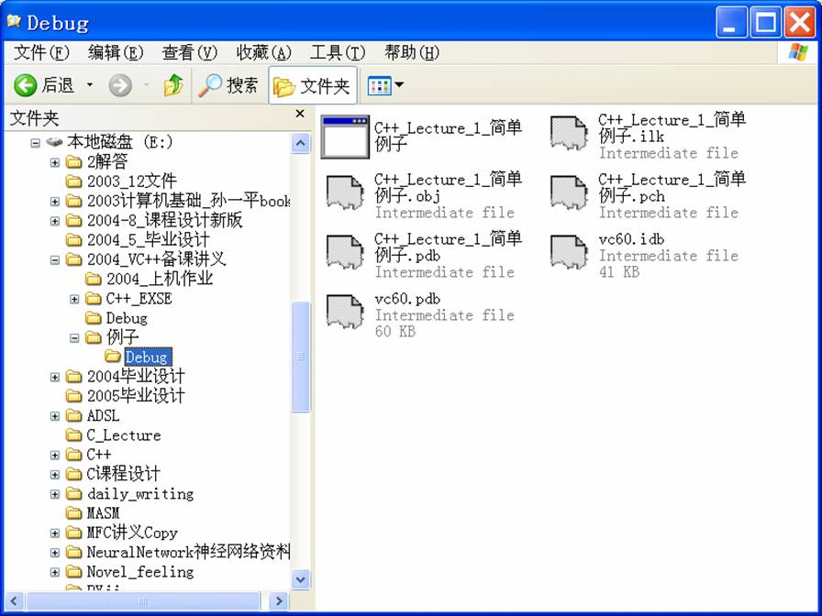
Debug目录中，有obj和EXE文件
<编号>

Slide 24
另一个例子
#include <iostream.h>
void main(void)
{
cout << “i=”; //显示提示符
int i; //说明变量i
cin >>i; //从键盘上输入变量i的值
cout << “i的值为：” <<i<<’\n’; // 输出变量i的值
}
<编号>

